Slide 1
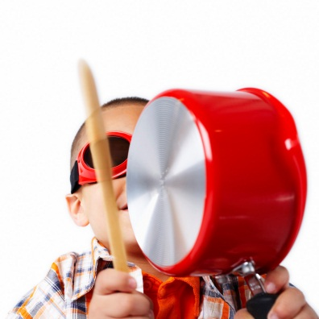
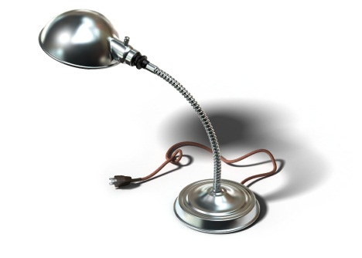
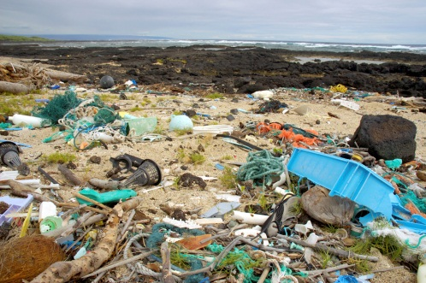
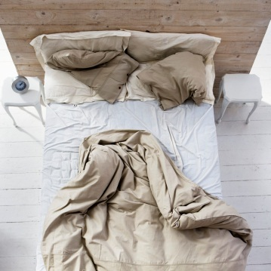

1.1 Jak se správně učit
Elektronická učebnice – II. stupeň Základní škola Děčín VI, Na Stráni 879/2 – příspěvková organizace Výchova ke zdraví
nepřímý zdroj světla
klid na učení
Můj pracovní prostor
uklizenost a organizovanost
zvláštní místo k učení (ne např. postel → spojena se spánkem a relaxací)
stálé místo (= nestřídat)
Autor: Mgr. Lukáš Lanč

Slide 2
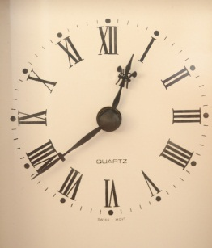
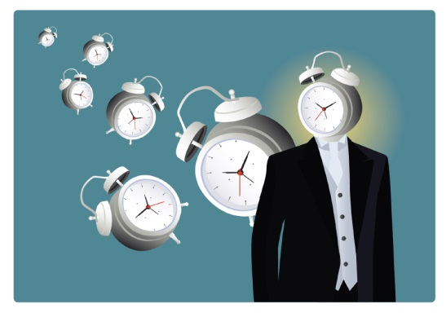
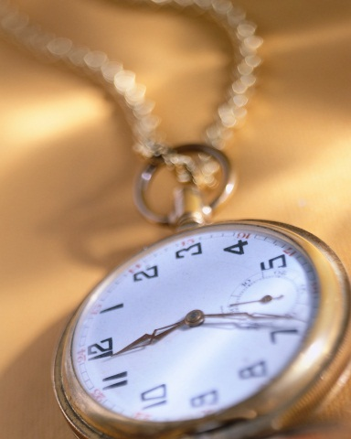
1.2 Co již víme?
Elektronická učebnice - II. stupeň Základní škola Děčín VI, Na Stráni 879/2 – příspěvková organizace Chemie
Elektronická učebnice – II. stupeň Základní škola Děčín VI, Na Stráni 879/2 – příspěvková organizace Výchova ke zdraví
Kdy se učit?
denní doba
délka
7.00 – 13.00
doba nejvyššího výkonu (i zde ale jednotlivá období útlumu)
maximálně 30 minut v kuse,
poté přestávka (5-10 min)
kompletně změnit činnost – např. vynést koš, vyvenčit psa !TV/PC ne!
13.00 – 15.00
po obědě, období útlumu
namáhání stejných center mozku jako při učení
15:00 – 21:00
doba výkonu, snadná unavitelnost
po dvou až třech učebních fázích pauza minimálně 20 minut
21:00 – 7:00
doba odpočinku, načerpání sil

Slide 3

1.3 Jaké si řekneme nové termíny a názvy?
Elektronická učebnice - II. stupeň Základní škola Děčín VI, Na Stráni 879/2 – příspěvková organizace Chemie
Elektronická učebnice – II. stupeň Základní škola Děčín VI, Na Stráni 879/2 – příspěvková organizace Výchova ke zdraví
= při osvojování si nového učiva je využito více smyslů najednou
Každý z nás má určité preference.
vícekanálové učení
?
?
a) učení se poslechem
c) učení se hmatem a uchopením
učební typy
?
?
b) učení se zrakem
d) učení se pohybem

Slide 4

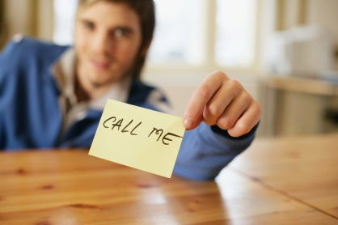
1.4 Co si řekneme nového?
Elektronická učebnice - II. stupeň Základní škola Děčín VI, Na Stráni 879/2 – příspěvková organizace Chemie
Elektronická učebnice – II. stupeň Základní škola Děčín VI, Na Stráni 879/2 – příspěvková organizace Výchova ke zdraví
- všemu, co se učíš, musíš rozumět
- učení si rozčleň, udělej si „to do list“
- spojuj látku s tím, co už umíš (Čj preferovat → Aj prefer)
- snaž se vše si představit (viz vícekanálové učení)
Jak se učit?
Pár praktických rad ☺
- látku si chronologicky seřaď (logická návaznost)
- pomáhá učení se ve dvojici
- dělej si kartičky (cizí slovíčka, pojmy)
- uč se nahlas (viz vícekanálové učení)

Slide 5

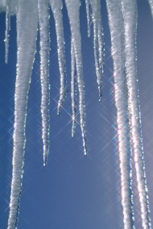

1.5 Procvičení a příklady
Elektronická učebnice - II. stupeň Základní škola Děčín VI, Na Stráni 879/2 – příspěvková organizace Chemie
Elektronická učebnice – II. stupeň Základní škola Děčín VI, Na Stráni 879/2 – příspěvková organizace Výchova ke zdraví
= slovní „pomůcky“ (obraty, asociace) pomáhající ukotvit si novou informaci v paměti
Vybrané mnemotechnické pomůcky:
šetři se osle
dog → doga
ošetři
mě x mně
2./4. x 3./6. pád
Měsíc dorůstá a couvá.
Ivan Vedl Xénii Lesní Cestou Do Města.
stalaktit
X
stalagmit

Slide 6
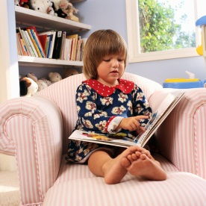
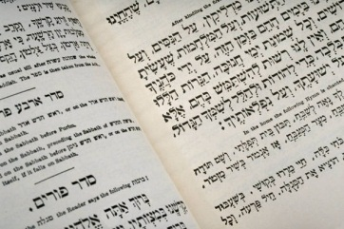

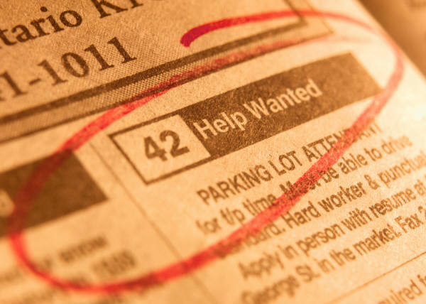


1.6 Něco navíc pro šikovné
Elektronická učebnice - II. stupeň Základní škola Děčín VI, Na Stráni 879/2 – příspěvková organizace Chemie
Elektronická učebnice – II. stupeň Základní škola Děčín VI, Na Stráni 879/2 – příspěvková organizace Výchova ke zdraví
Porozumění textu
Pro porozumění složitějšímu textu, předčítej nahlas.
Nejprve musíš umět číst.
Zkus si každý odstavec shrnout na papír dvěma, třemi větami.
Co neznáš (zkratky, cizí slova), si vyhledej.
Pomáhá čtení ve dvojici.
Pomáhá podtrhávání.

Slide 7


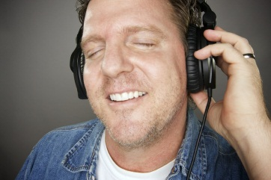

1.7 CLIL
Elektronická učebnice - II. stupeň Základní škola Děčín VI, Na Stráni 879/2 – příspěvková organizace Chemistry
Elektronická učebnice – II. stupeň Základní škola Děčín VI, Na Stráni 879/2 – příspěvková organizace Výchova ke zdraví
All Daytime
Enough Light
Regular Place
Proper Learning Environment
Tidy Up
Noise Disturbance
Best Alone

Slide 8
1.8 Test znalostí
Elektronická učebnice - II. stupeň Základní škola Děčín VI, Na Stráni 879/2 – příspěvková organizace Chemie
Elektronická učebnice – II. stupeň Základní škola Děčín VI, Na Stráni 879/2 – příspěvková organizace Výchova ke zdraví
Slovní pomůcku pomáhající zapamatovat si novou informaci nazýváme…? a/ učební b/ mnemotechnickou c/ učitelskou d/ polytechnickou | 3. Mozek je nejvýkonnější…? a/ ráno a dopoledne b/ odpoledne c/ odpoledne a večer d/ večer a v noci
2. Světlo na tvém pracovním stole má určitě být…? a/ přírodní b/ nepřímé c/ umělé d/ přímé | Mezi učební typy nepatří? a/ poslechem b/ zrakem c/ malbou d/ dotekem
Správné odpovědi:
b
b
a
c
Test na známku

Slide 9
Elektronická učebnice – II. stupeň Základní škola Děčín VI, Na Stráni 879/2 – příspěvková organizace Výchova ke zdraví
1.9 Použité zdroje, citace
Obrázky z databáze klipart
Hock, Brigit: Jak vyzrát na učení, vydavatelství Albatros, Praha, 2007.

Slide 10
Elektronická učebnice – II. stupeň Základní škola Děčín VI, Na Stráni 879/2 – příspěvková organizace Výchova ke zdraví
1.10 Anotace
Autor | Mgr. Lukáš Lanč
Období | 07 – 12/2012
Ročník | 6. ročník
Klíčová slova | Učení, učební styly, pomůcky, asociace, mnemotechnika
Anotace | Prezentace, která seznamuje žáky s optimálními způsoby učení se.

